Slide 1
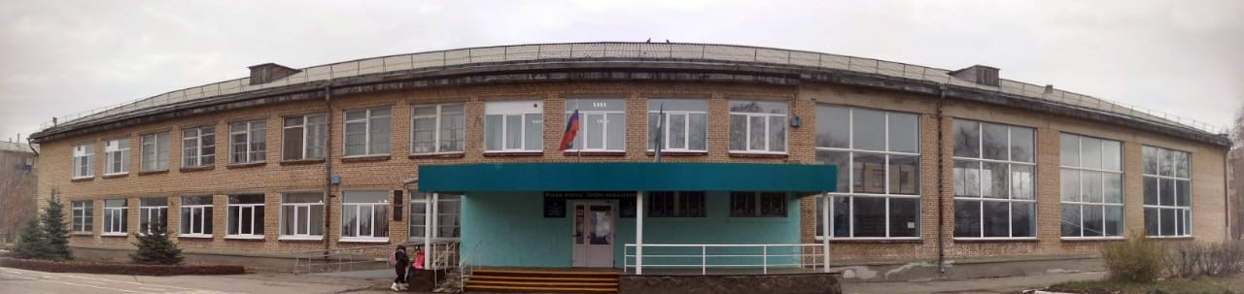
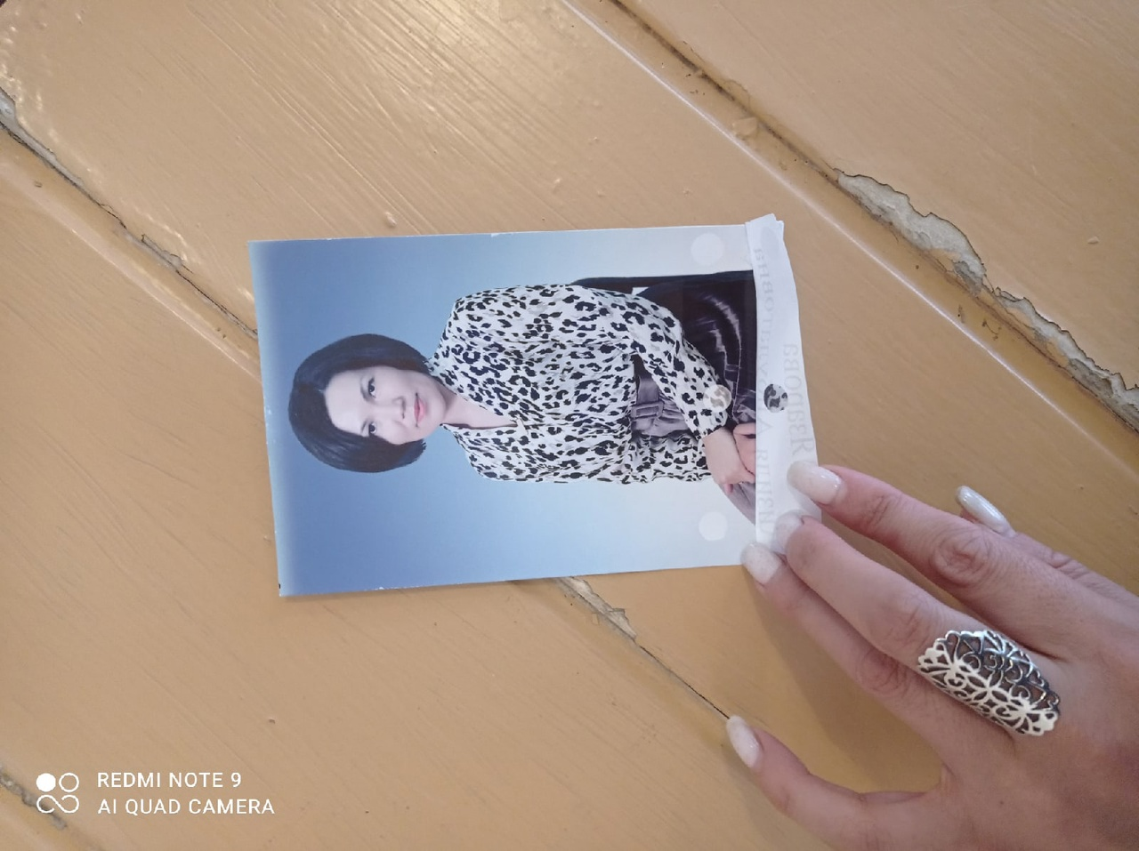


Язарова Айзиля Айбулатовна

Slide 2


Slide 3
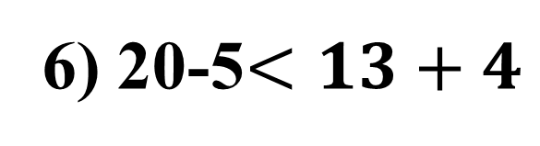
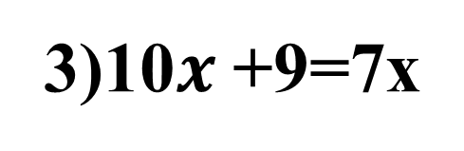
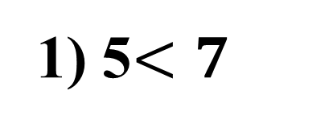
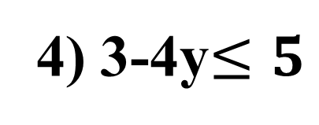
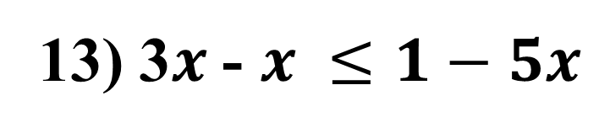
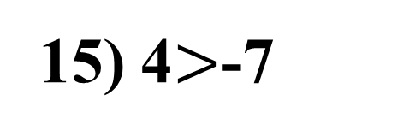
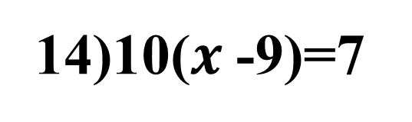
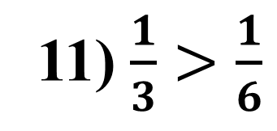
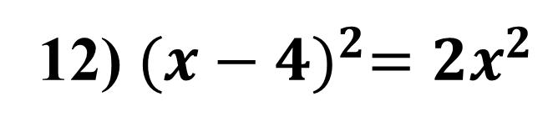
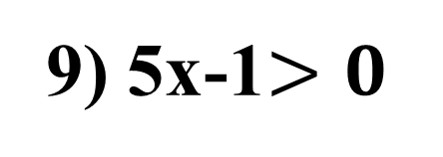
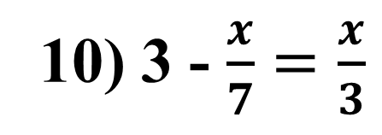
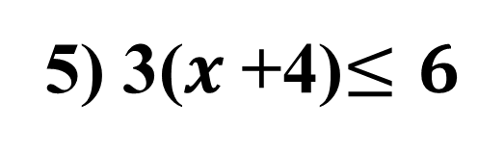
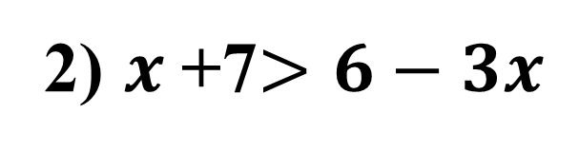
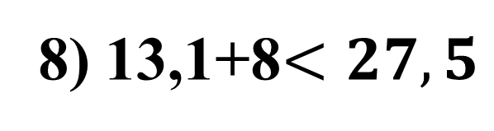
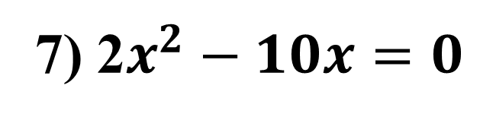
Числовые неравенства
Уравнения
1 группа
3 группа
Неравенства с одной переменной
2 группа
11) $\frac{1}{3}>\frac{1}{6}$
1) 5$<7$
6) 20-5$<13+4$
2) $x$+7$>6−3x$
7) 2$x^{2}−10x=0$
12) ${(x−4)}^{2}=2x^{2}$
3)10$x$+9=7x
8) 13,1+8$<27,5$
13) 3$x$- $x ≤1−5x$
9) 5x-1$>0$
14)10($x$-9)=7
4) 3-4y$≤5$
10) 3 - $\frac{x}{7}=\frac{x}{3}$
15) 4$>$-7
5) 3($x$+4)$≤6$

Slide 4
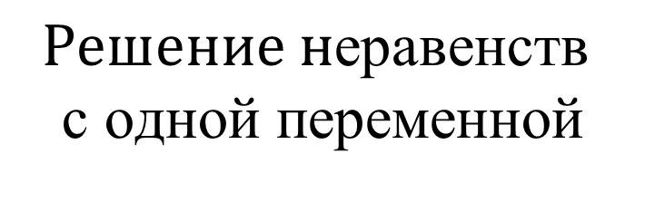
Определение,
свойства, форма записи
Что?
$$\text{Р}\text{ешение н}\text{еравенств }$$
$$\text{с одной переменной}$$
Как?
Решать неравенства
по алгоритму
Зачем?
Применение
stop
Инструкция

Slide 5
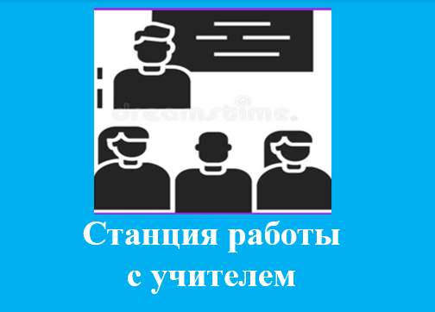


Маршрутный лист
Группа 1 | Группа 2 | Группа 3
1) | 1) | 1)
2) | 2) | 2)
3) | 3) | 3)

